Slide 1

软设II结题报告
——反向团购系统
小组：世界之柱

Slide 2

反向团购系统
系统需求概述
用例模型
分析类模型
领域模型
类的详细设计方案
系统架构与采用的开发技术和环境
数据库设计方案
小组内各成员的分工与合作情况

Slide 3
系统需求概述
现阶段的电子商务已经比较发达，但是主导的电子商务模式是B2B和B2C，商家都占据着主导权，而顾客处于被动状态。如何使顾客受益最大化，较少价格泡沫，使商家之间进行良性竞争，是我们需要解决的问题。我们要开发的是一个基于C2B的一个网络服务，通过本地客户端访问来达到顾客发布需求、组团购买、商家竞价、确认购买等功能。

Slide 4
系统需求概述
主要工作：开发一个反向团购系统。
开发系统的意义及作用：方便用户组织团购以减少购买价格，给商家提供一个竞争平台。

Slide 5
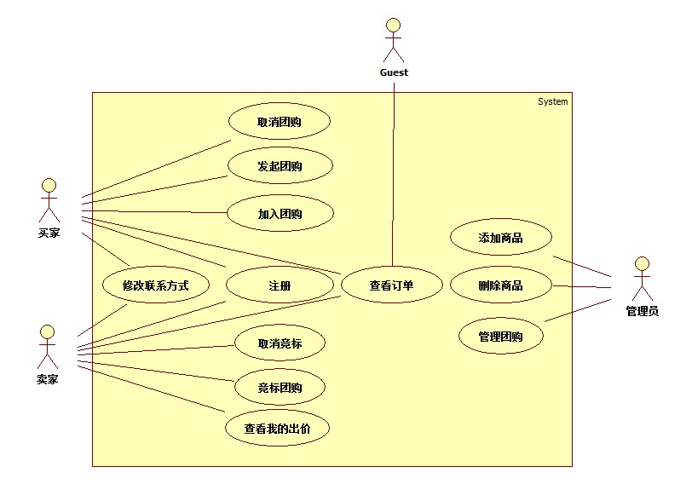
用例模型

Slide 6
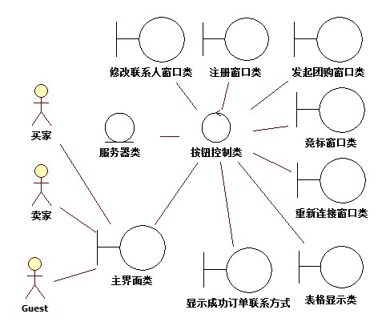
分析类模型

Slide 7
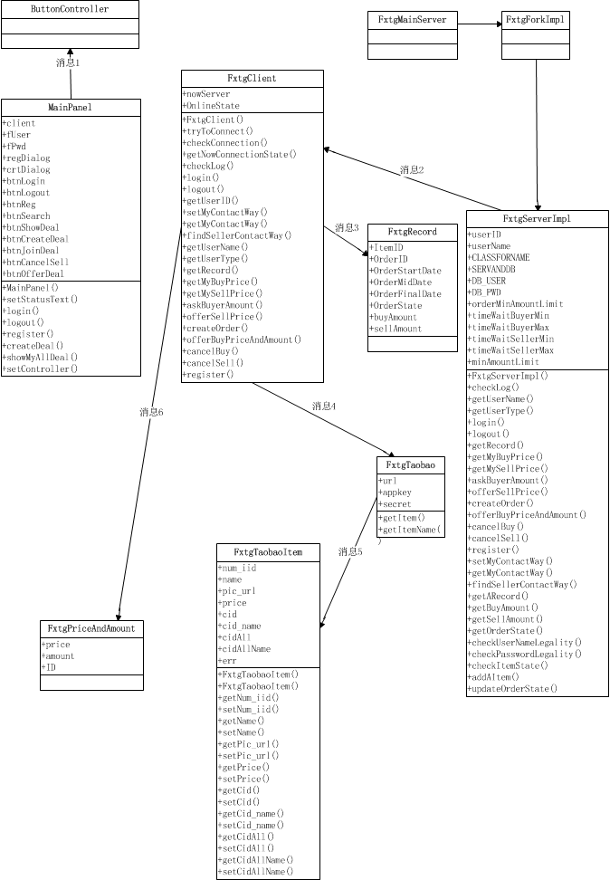
领域模型

Slide 8
类的详细设计方案
Javadoc文档

Slide 9


系统架构与采用的开发技术和环境
MySQL
服务端
（RMI）
JAVA图形编程
用户1
用户2
用户3

Slide 10
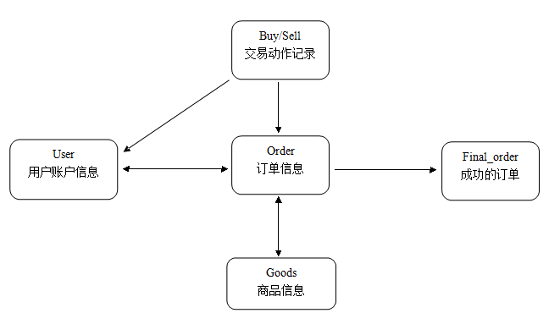
数据库设计方案

Slide 11

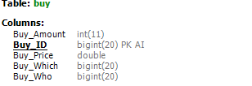
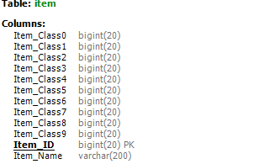
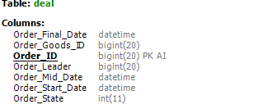
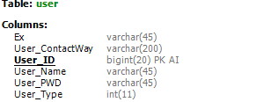

数据库设计方案

Slide 12
小组内各成员的分工与合作情况
项目经理： 战绪东
首席架构师： 沙漠
首席UI设计： 刘燊
互相工作均有重叠。

Slide 13

谢谢！

